Slide 1
এই স্লাইডটি শিক্ষকবৃন্দ তথা কন্টেন্ট ব্যবহারকারীর জন্য:
সম্মানিত মডেল কন্টেন্ট ব্যবাহারী/ শিক্ষকবৃন্দ, কন্টেন্টটি পাঠদানের পূর্বে স্লাইড নোটের নির্দেশনাগুলো পড়ে পাঠদান করলে ভালো হবে।

Slide 2
আজকের ক্লাসে সকলকে
স্বাগতম

Slide 3
পরিচিতি
আবদুল মান্নান
বি.এসসি-বি.এড (গণিত)
সিনিয়র সহকারী শিক্ষক
আতাতুর্ক মডেল হাই স্কুল,
দাগনভূঞা, ফেনী।
মোবাইল : ০১৮১৬ ৮৩ ০১ ৫৫
E-mail: abdulmannanamhs@gmail.com
শ্রেণি: সপ্তম
বিষয়: বিজ্ঞান
অধ্যায়: সপ্তম
সময়: ৫০ মিনিট।
তারিখ: --/--/২০১6 ইং

Slide 4
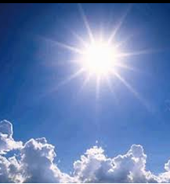
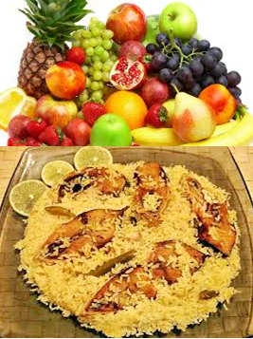
চিন্তা করে বল
Notes:
শিক্ষক প্রশ্ন করতে পারেন: সূর্য কী? খাদ্যে কোন শক্তি থাকে? এ রাসায়নিক শক্তি কী? ( উত্তর: শক্তির একটি রূপ) । চুম্বকে কোন শক্তি থাকে? এ শক্তি কী? ( উত্তর: শক্তির একটি রূপ) ।

Slide 5
শক্তির রুপ
পাঠ: ২ ও ৩

Slide 6
শিখনফল
এই পাঠ শেষে শিক্ষার্থীরা…
1
শক্তির প্রধান উৎস কী তা বলতে পারবে;
২
শক্তির বিভিন্ন রুপের নাম বলতে পারবে;
3
শক্তির বিভিন্ন রুপ ব্যাখ্যা করতে পারবে;
4
শক্তির বিভিন্ন রুপের ব্যবহার ব্যাখ্যা করতে পারবে।

Slide 7
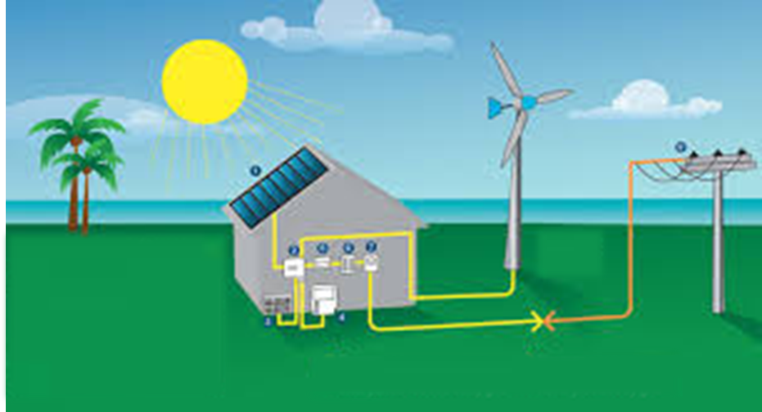
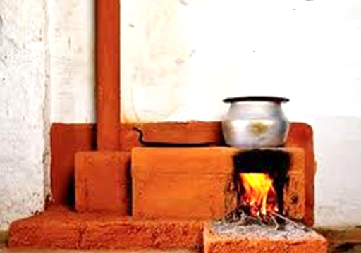
➢ শক্তির প্রধান উৎস কী?
সূর্য ছাড়া শক্তির তিনটি উৎসের নাম লিখ।
Notes:
শিক্ষক শিক্ষার্থীদের প্রশ্ন করে তাদের উত্তর বোর্ডে লিখতে পারেন। দ্বিতীয় প্রশ্নের উত্তর শিক্ষার্থীরা খাতায় লিখবে।

Slide 8
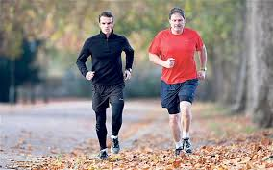
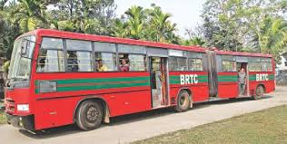
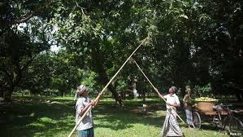
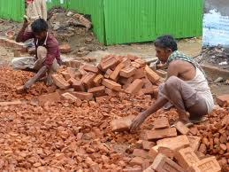
যান্ত্রিক শক্তি
➢ উপরের কাজগুলোর সাথে কোন একই ধরনের শক্তি জড়িত?
Notes:
উপরের ছবিগুলো শিক্ষার্থীদের দেখিয়ে প্রশ্ন করতে পারেন: উপরের কাজগুলোর সাথে কোন একই ধরনের শক্তি জড়িত? এবং তাদের উত্তর গ্রহণ করুন। প্রয়োজনে সহযোগিতা করুন।

Slide 9
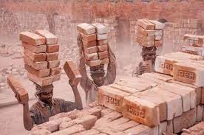
গতি শক্তি ও স্থিতি শক্তি
Notes:
উপরের ছবিগুলো শিক্ষার্থীদের দেখিয়ে প্রশ্ন করা যেতে পারেন: চিত্রের শক্তি কী ধরনের শত্কি? শিক্ষক ব্যাখ্যা করবেন।

Slide 10
রাসায়নিক শক্তি
খাদ্যে কোন শক্তি জমা থাকে?
Notes:
উপরের ছবিগুলো শিক্ষার্থীদের দেখিয়ে প্রশ্ন করা যেতে পারে: খাদ্যে কোন ধরনের শক্তি থাকে?

Slide 11
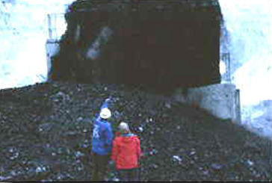
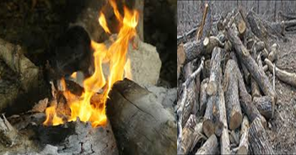
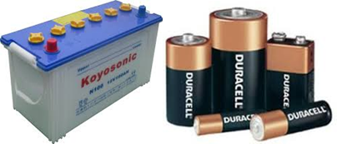
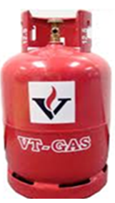
কয়লা
কাঠ
ব্যাটারী
রাসায়নিক
শক্তির উৎস
গ্যাস
পেট্রোল
আমরা আর কোন কোন উৎস থেকে রাসায়নিক শক্তি পেয়ে থাকি?
Notes:
আমরা আর কোন কোন উৎস থেকে রাসায়নিক শক্তি পেয়ে থাকি?

Slide 12
জোড়ায় কাজ
সময়: ৪ মিনিট
➲ রাসায়নিক শক্তি ও যান্ত্রিক শক্তি আমাদের কী কাজে লাগে?
Notes:
শিক্ষক প্রয়োজনে সহায়তা করবেন।

Slide 13
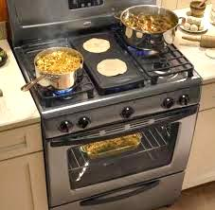
তাপ শক্তি
খাদ্য রান্না করতে কোন শক্তি ব্যবহৃত হয়?
Notes:
শিক্ষক প্রশ্ন করতে পারেন: খাদ্য রান্না করতে কোন শক্তি ব্যবহৃত হয়? আমরা আর কোন কোন উৎস থেকে তাপশক্তি পেয়ে থাকি?

Slide 14
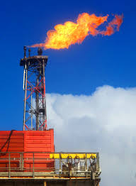
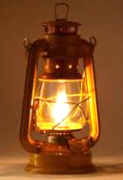
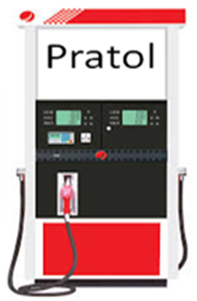
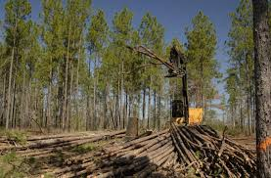
তাপ শক্তির উৎস
সূর্য
কেরোসিন
গ্যাস
কয়েকটি তাপ শক্তির উৎসের নাম ও তাদের কাজ বল।
পেট্রোল
কয়লা
কাঠ
Notes:
চিত্র প্রদর্শনের পর শিক্ষক শিক্ষার্থীদের পাঠ্য বই পড়ার সুযোগ দিয়ে তাপ শক্তির কাজ ব্যাখ্যা করবেন।

Slide 15
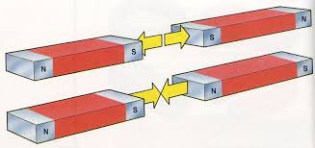
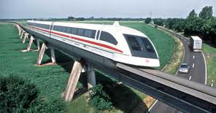
চুম্বক শক্তি
Notes:
চিত্রে আমরা কোন শক্তি দেখতে পেলাম? শিক্ষক বোর্ডে শিক্ষার্থীদের প্রশ্নের উত্তর বোর্ডে লিখে প্রতিফলন ঘটাবেন। তিনি চুম্বকের কাজ ব্যাখ্যা করবেন।

Slide 16
আলোক শক্তি
Notes:
শিক্ষক শিক্ষার্থীদের প্রশ্ন করবেন: অন্ধকার দূর হয় কোন শক্তির প্রভাবে?

Slide 17
আলোক শক্তি
সূর্য
ব্যাটারীর সাথে যুক্ত বাতি
বিদ্যুৎ বাতি
➢কয়েকটি আলোক শক্তির উৎসের নাম বল।
আলোক শক্তি
আগুন
মোম বাতি
তৈল বাতি
Notes:
কয়েকটি আলোক শক্তির উৎসের নাম বল? শিক্ষক এই প্রশ্ন করে শিক্ষার্থীদের উত্তর বোর্ডে লিখবেন। তার পর স্লাইড প্রদর্শন করবেন।

Slide 18
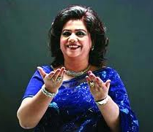
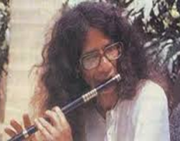
শব্দ শক্তি
কথা বলা, গান করা ও বাঁশি বাজালে কী উৎপন্ন হয়?
Notes:
স্লাইড প্রদর্শনের পর শিক্ষক প্রশ্ন করতে পারেন: কথা বলা, গান করা ও বাঁশি বাজালে কী উৎপন্ন হয়? শব্দ শক্তি আমাদের কী কাজে লাগে? শিক্ষক এই প্রশ্ন করে শিক্ষার্থীদের উত্তর বোর্ডে লিখবেন।

Slide 19
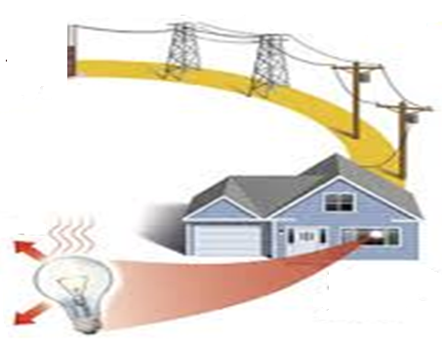
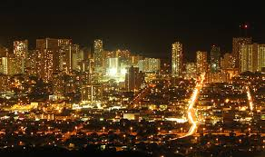
বিদ্যুৎ শক্তি
চিত্রের শক্তি কী ধরনের শক্তি ?
Notes:
চিত্রের শক্তি কী ধরণের শক্তি ? বিদ্যুৎ শক্তি কী?

Slide 20
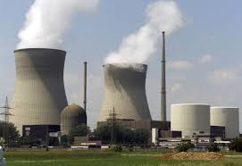
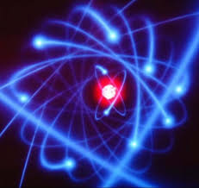
পারমাণবিক শক্তি
বিভিন্ন মৌলের পরমাণু থেকে কোন শক্তি পাওয়া যায়?
Notes:
চিত্রের সাথে শিক্ষার্থীরা পরিচিত কিনা ? শিক্ষক প্রশ্ন করবেন। তার পর প্রশ্ন করতে পারেন: বিভিন্ন মৌলের পরমাণু থেকে কোন শক্তি পাওয়া যায়? এ শক্তি আমাদের কী কাজে লাগে?

Slide 21
দলগত কাজ
সময়: ১০ মিনিট
❖ প্রতিদিন যে সমস্ত শক্তি তোমাদের কাজে ব্যবহৃত হয় তাদের নামের একটি তালিকা তৈরী কর এবং সংক্ষিপ্ত বর্ণনা দাও।
Notes:
শিক্ষার্থীরা দলীয়ভাবে কাজটি সম্পন্ন করবে। শিক্ষক প্রয়োজনে সহযোগিতা করবেন। এখানে দলগুলো এক, দু্ই, ....... বিভক্ত করা যেতে পারে।

Slide 22
মূল্যায়ন
1. প্র্রশ্ন: শক্তির উৎস বলতে কী বুঝায়?
2. প্রশ্ন: পারমাণবিক শক্তি কী?
৩. প্রশ্ন: স্থিতি শক্তি কী?
৪. প্রশ্ন: শক্তির প্রধান উৎস কি?
চুম্বক সূর্য বিদ্যুৎ শব্দ।
ক
খ
গ
ঘ
৫. প্রশ্ন: ব্যাটারীতে কোন শক্তি সঞ্চিত থাকে?
শব্দ শক্তি গতিশক্তি
যান্ত্রিকশক্তি রাসায়নিক শক্তি
ক
খ
গ
ঘ
Notes:
প্রয়োজনে শিক্ষক মূল্যায়নের প্রশ্ন পরিবর্তন করতে পারেন।

Slide 23
মূল্যায়ন
৬. প্র্রশ্ন: টেলিভিশনে কোন শক্তি ব্যবহৃত হয়?
ক. রাসায়নিক শক্তি
আবার চেষ্টা কর
খ. আলোক শক্তি
আবার চেষ্টা কর
গ. শব্দ শক্তি
উত্তর সঠিক হয়েছে
ঘ. তাপ শক্তি
আবার চেষ্টা কর
[সঠিক উত্তরের জন্য ক, খ, গ ও ঘ-তে ক্লিক করে জানতে হবে।]
Notes:
শিক্ষক শিক্ষার্থীদের প্রশ্ন করবেন। তারা সম্ভাব্য যে উত্তর দিবে তার উপর ক্লিক করে দেখাতে হবে।

Slide 24
গুরুত্বপূর্ণ শব্দসমূহ
১। শক্তির প্রধান উৎস এবং
শক্তির বিভিন্ন রুপ, যেমন -
১। যান্ত্রিক শক্তি ২। রাসায়নিক শক্তি ৩। তাপ শক্তি ৪। চুম্বক শক্তি ৫। আলোক শক্তি ৬। শব্দ শক্তি ৭। বিদ্যুৎ শক্তি ৮। পারমাণবিক শক্তি।

Slide 25
বাড়ির কাজ
❖ শক্তির উৎস বলতে কী বুঝায়? শক্তির বিভিন্ন প্রকার রুপের নাম লেখ।

Slide 27
কৃতজ্ঞতা স্বীকার
শিক্ষা মন্ত্রণালয়, মাউশি, এনসিটিবি ও এটুআই-এর সংশ্লিষ্ট কর্মকর্তাবৃন্দ
এবং কন্টেন্ট সম্পাদক হিসেবে যাঁদের নির্দেশনা, পরামর্শ ও তত্ত্বাবধানে এই মডেল কন্টেন্ট সমৃদ্ধ হয়েছে তাঁরা হলেন-
জনাব সামসুদ্দিন আহমেদ তালুকদার, প্রভাষক, টিটিসি, কুমিল্লা।
জনাব খাদিজা ইয়াসমিন, সহকারী অধ্যাপক, টিটিসি, ঢাকা।
জনাব মোঃ তাজুল ইসলাম, সহকারী অধ্যাপক, টিটিসি, পাবনা।
জনাব জি এম রাকিবুল ইসলাম, প্রভাষক, টিটিসি, রংপুর।

